Slide 1

III Małopolskie Forum poradni psychologiczno-pedagogicznych Iwona Janek Gimnazjum nr 7 24.11.2014 im. b.głowackiego

Slide 2
„Jak mobilizować do dobrej współpracy nauczycieli i rodziców?”
Usprawnienie przekazywania informacji na linii nauczyciel/dyrektor – rodzic poprzez:
Aktualizowanie wiadomości w e-dzienniku
Wysyłanie co miesiąc sprawozdań z działań szkoły
Roczny harmonogram zebrań, dni otwartych
Stały dyżur dyrektora szkoły dla rodziców
Stały dyżur pedagoga i psychologa szkolnego

Slide 3
Współpraca z rodzicami – przykłady działań
Szkoła dla rodziców – w roku szkolnym 2011/12 zorganizowaliśmy 10 spotkań prowadzonych przez psychologa na terenie szkoły
Dyżury specjalistów – ściśle współpracujemy z Poradnią Pedagogiczno–Psychologiczną nr 1
Jesienne festyny – wspólne przedsięwzięcie: od 10-ciu lat spotykamy się w pierwszą sobotę października

Slide 4
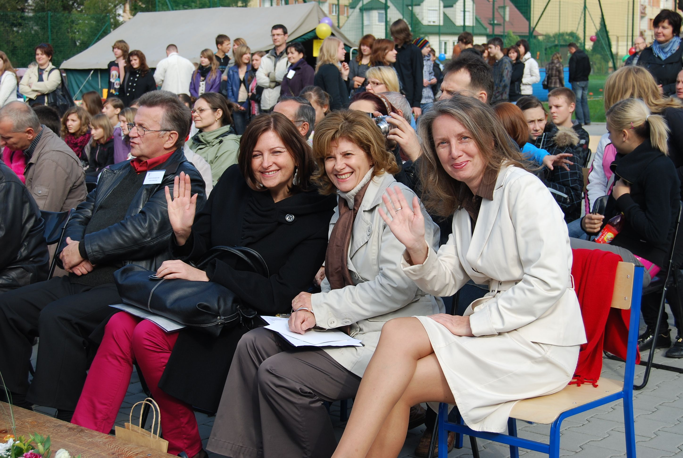

Slide 5
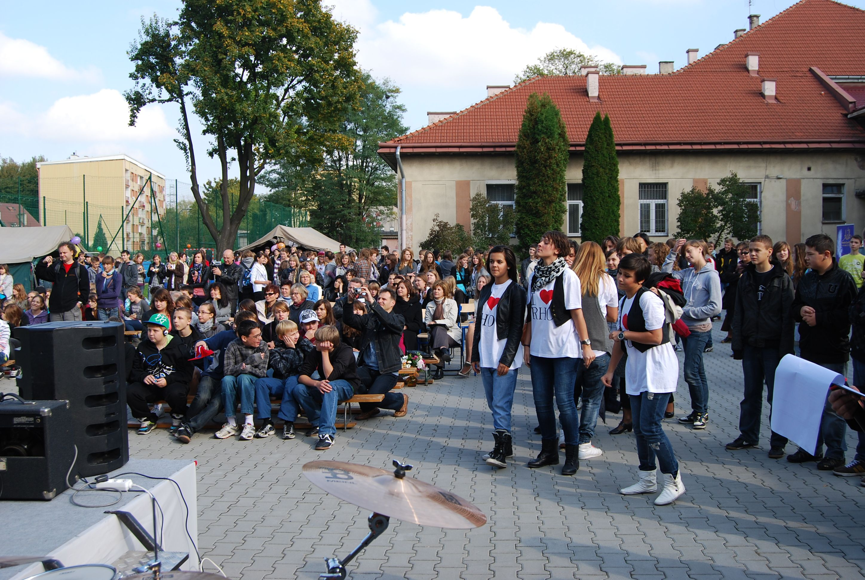

Slide 6
Współpraca z rodzicami – przykłady działań c.d.
„Rodzice są partnerami szkoły” Realizacja projektu „Wspomaganie rozwoju szkół”
Szkolenia dla nauczycieli np. warsztaty na temat komunikacji interpersonalnej
Dwukrotne spotkania z rodzicami w klasie na zasadzie warsztatów – możliwość integracji zespołu rodziców
Prezentowanie własnych osiągnięć przez uczniów na spotkaniach z rodzicami

Slide 7
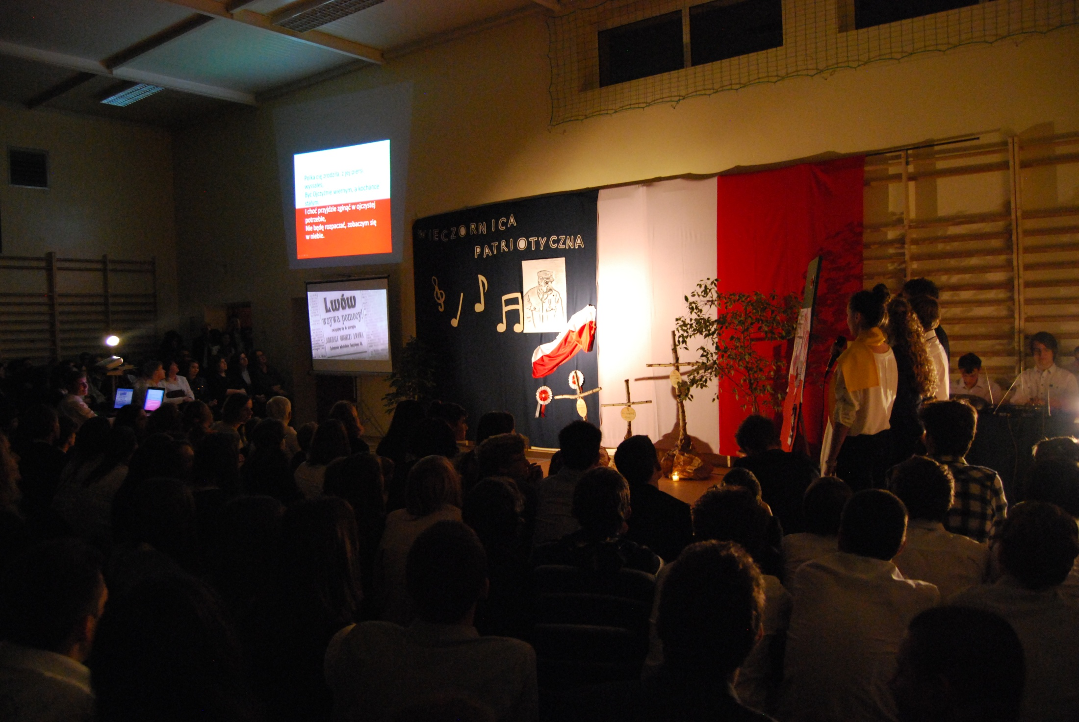

Slide 8
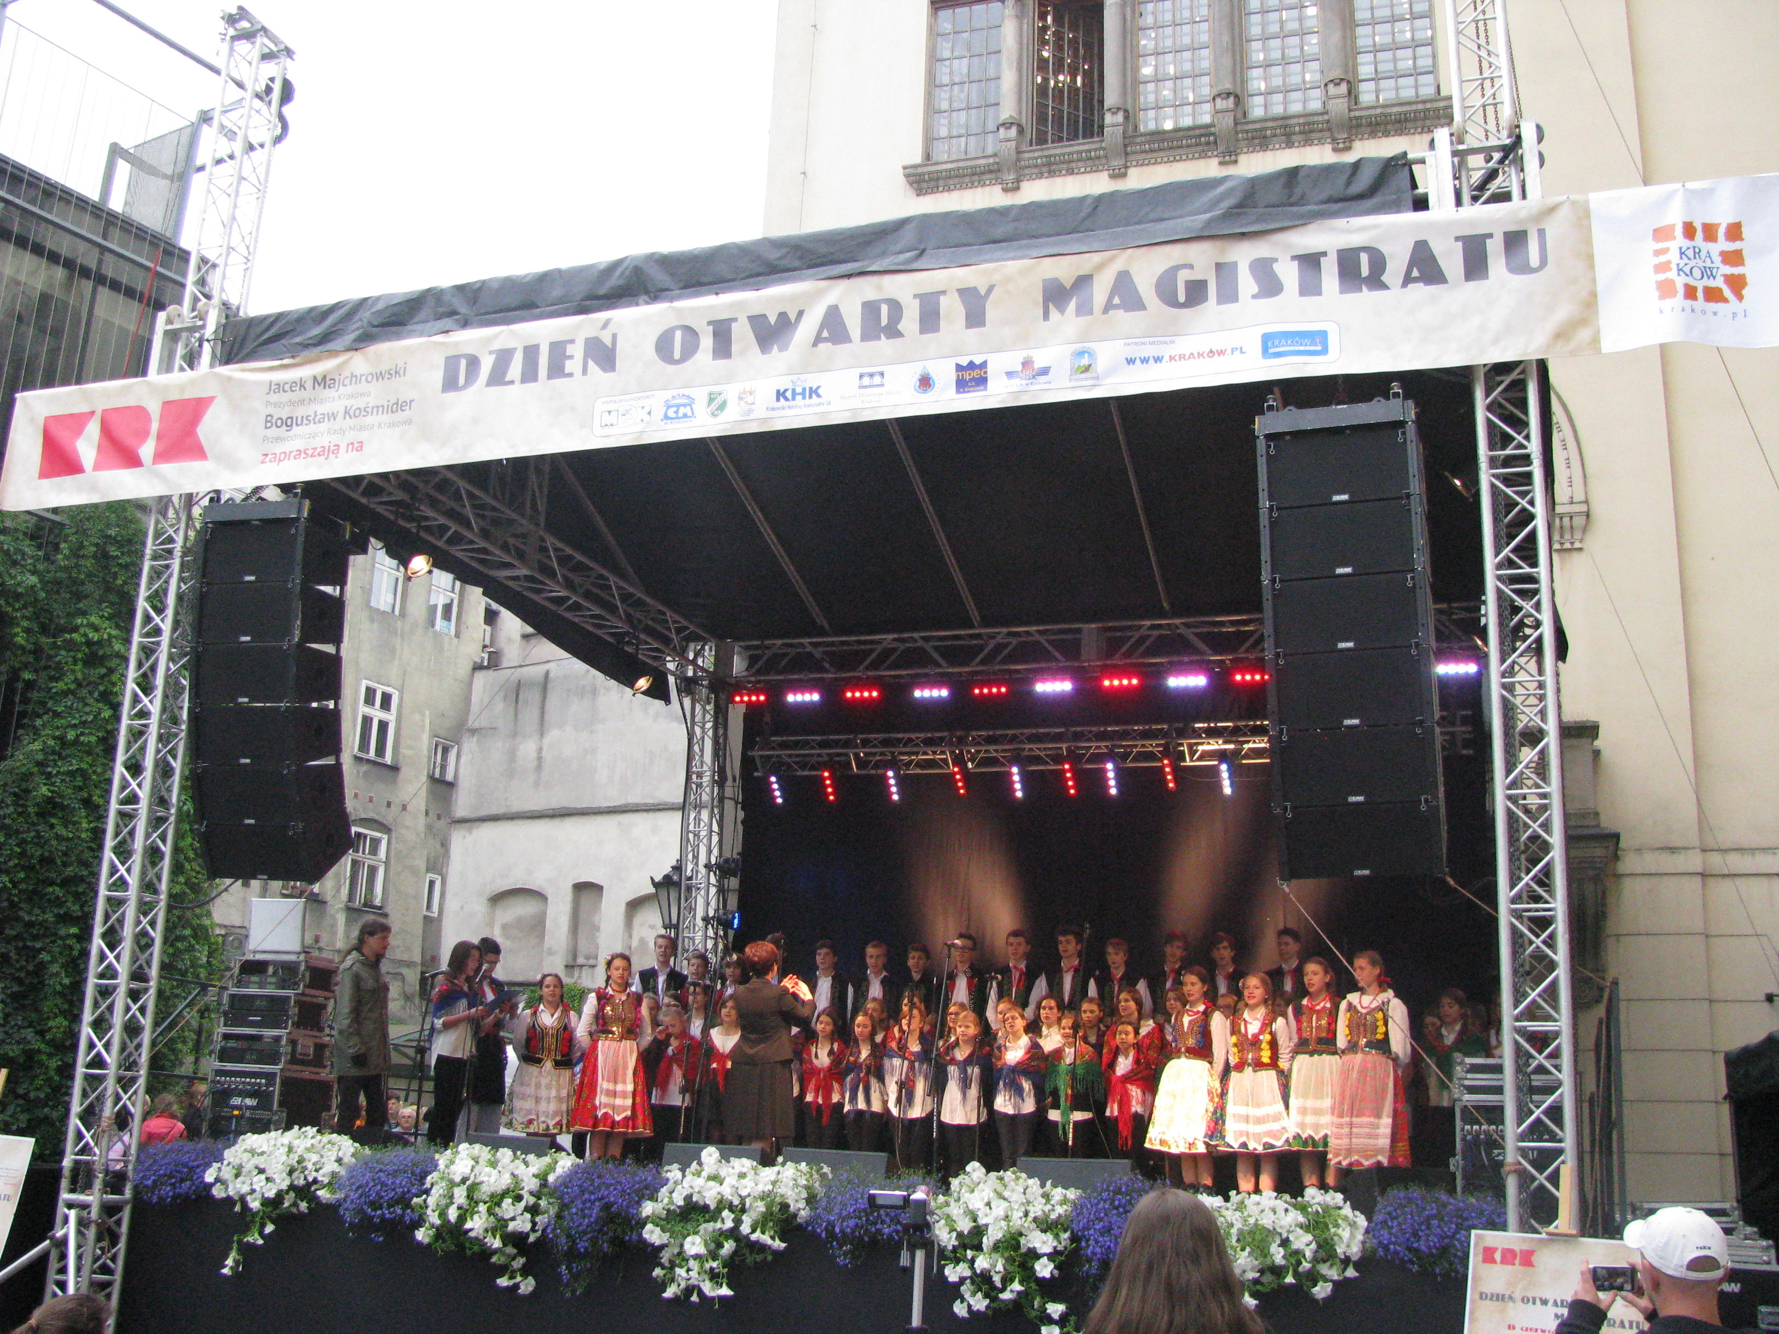

Slide 9
Współpraca z rodzicami – przykłady działań c.d.
Cykl spotkań dla rodziców: Nastolatek w domu i w szkole
Diagnoza stopnia spełnienia oczekiwań dzieci i rodziców wobec szkoły – ankiety dla rodziców
Rozmowy indywidualne z psychologiem i pedagogiem w rozwiązywaniu konkretnych problemów.

Slide 10
Podsumowanie
Inicjatywa współpracy na linii szkoła – rodzice musi powstać ze strony szkoły. Czekanie na propozycje rodziców jest nieefektywne
Formy współpracy muszą być dopracowane w szczegółach i na bieżąco aktualizowane
Ważnym jest ciągłe monitorowanie efektywności i trafności proponowanych form współpracy dla ich ewentualnej modyfikacji

Slide 11
„Szaleństwem jest robić wciąż to samo i oczekiwać różnych rezultatów” A.Einstein
Dziękuję za uwagę
Iwona Janek
Gimnazjum nr 7 im. B. Głowackiego

